Slide 1


Diretoria de Atenção à Saúde da comunidade Universitária
Saúde Mental e Universidades: Por que estamos perdendo nossos jovens?
Profa. Dra. Larissa Polejack
Departamento de Psicologia Clínica-PCL
Programa de Pós-Graduação em Psicologia Clínica e Cultura- PPGPsiCC
Instituto de Psicologia-IP
Decanato de Assuntos Comunitários- DAC
Profa. Dra. Larissa Polejack
Departamento de Psicologia Clínica-PCL/IP/UnB
Diretoria de Atenção à Saúde da Comunidade Universitária- DASU/DAC/UnB
Rede Brasileira de Universidades Promotoras da Saúde (ReBraUPS)
UnB #TMJ pra fazer a diferença

Slide 2
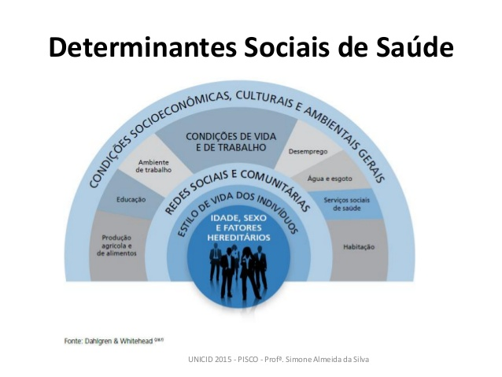
Determinantes sociais
De acordo com definição da Organização Mundial de Saúde (OMS), os determinantes sociais da saúde estão relacionados às condições em que uma pessoa vive e trabalha. Também podem ser considerados os fatores sociais, econômicos, culturais, étnicos/raciais, psicológicos e comportamentais que influenciam a ocorrência de problemas de saúde e fatores de risco à população, tais como moradia, alimentação, escolaridade, renda e emprego.

Slide 3
Fatores de risco para Suicídio em Universitários
Revisão de Escopo de Sunde et al. (2022):Foram recuperados inicialmente 1901 estudos em setembro de 2020 em seis bases de dados. Após a aplicação dos critérios de inclusão e exclusão, restaram 10 estudos para análise
três fatores de risco acadêmicos associados a ideação e tentativas de suicídio: 1) relacionamento social com pares; 2) relacionamento social com professores ou orientador; e 3) adaptação ao ambiente acadêmico
Risco de suicídio entre universitários da área da saúde e os fatores associados
Participaram 142 universitários. A prevalência de ideação suicida foi 22%. Uso de álcool, tabaco e outras drogas, histórico de bullying, tentativa de suicídio e não estar no curso desejado estão associados a ideação suicida. Observou-se que quanto maior o escore da escala menor o rendimento acadêmico (Veloso et al. 2019).
Participaram do estudo 747 universitários, 27,6% apresentavam risco de suicídio. Os preditores de risco de suicídio foram ter sintomas depressivos, baixa autoestima, diagnóstico de transtorno mental, uso de psicofármacos e insatisfação com o apoio social (Andrade et al., 2023).
Fatores de risco para suicídio em adolescentes
Revisão integrativa (Rocha et al., 2023) : experiências negativas decorrentes do ambiente escolar e universitário, o sexo feminino, dificuldade de lidar com a autoimagem corporal, o uso de álcool e outras drogas, o bullying, as tentativas anteriores de suicídio, a ansiedade social, a violência familiar e comunitária, as relações familiares, a propagação de notícias sobre suicídio, as vulnerabilidades sociais e condições de vida inadequadas.
Todos estudos apontam para necessidade de intervenções nos ambientes educacionais

Slide 4
Pesquisa Saúde Mental na UnB (2021)
Objetivos: Geral:
Examinar indicadores de saúde mental, fatores de risco e protetivos para a saúde mental de discentes, docentes e técnico-administrativos da Universidade de Brasília
Específicos:
Analisar variáveis associadas ao sofrimento psicológico, ideação suicida, tentativa de suicídio, consumo de álcool, violência doméstica entre discentes, docentes e técnico-administrativos
Descrever estressores vivenciados no período da pandemia, impactos percebidos sobre a saúde e suas formas de enfrentamento por grupos minoritários de discentes
Descrever proposições para a melhoria da saúde mental na perspectiva de discentes, docentes e técnico-administrativos
3 segmentos
Quantitativa
1037 estudantes
69 docentes
70 técnicos
Qualitativa
Grupos específicos ( LGBTQIA+, moradores da CEU, estudantes com deficiência, estudantes pretos)

Slide 5
Alguns caminhos a partir da pesquisa
Desenvolver Ações que Mitiguem
Desenvolver Ações que Fortaleçam
Vulnerabilidade financeira
Homofobia
Racismo e iniquidades raciais
Sofrimento decorrente do luto
Apoio institucional
Escuta afetiva e acolhimento
Formação docente
Fortalecimento comunitário
Políticas de Permanência
Educação em saúde mental: Recursos psicológicos (sentido da vida + relações positivas) e flexibilidade psicológica (regulação emocional)
Acolhimento aos mais jovens
Ampliação de Acesso à Saúde

Slide 6

Como lidar?
Escolas Promotoras da Saúde
Universidades Promotoras da Saúde
“Partindo de uma concepção ampla do processo saúde-doença e de seus determinantes, a promoção de saúde propõe a articulação de saberes técnicos e populares e a mobilização de recursos institucionais e comunitários, públicos e privados para seu enfrentamento e resolução”(Buss, 2000 em Czeresnia, 2009)
Enfoque político e técnico

Slide 7
Nossa História...
2016
I Encontro de Universidades Promotoras da Saúde
2018
I Encontro da Rede Brasileira de Universidades Promotoras da Saúde
Abril/2019
Criação da Diretoria de Atenção à Saúde da Comunidade Universitária na UnB
FS/UnB Promotora da Saúde
REBRAUPS
UnB Promotora da Saúde
2020
II REBRAUPS
I Encontro de Planejamento
2022
Regimento Interno
Congresso RIUPS
2023
Encontros Regionais
II Encontro de Planejamento
2024
III Encontro ReBraUPS
Congresso RIUPS Brasil
Carta de Brasília
Carta de Coimbra

Slide 8
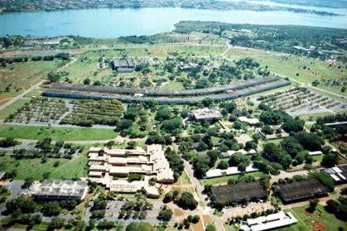
A experiência da Universidade de Brasília
4 campi
Aproximadamente 55.000 pessoas

Slide 9
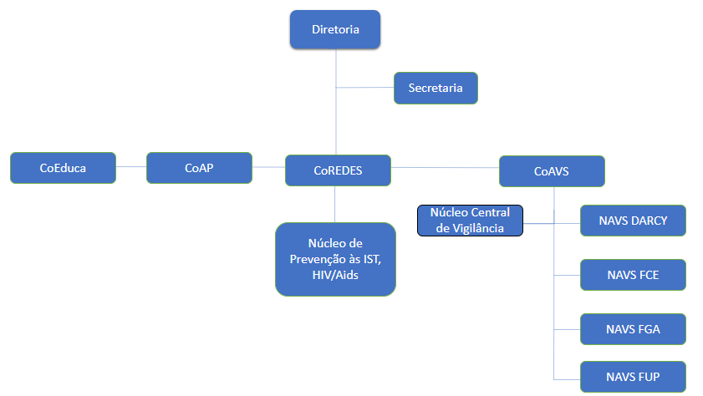
Diretoria de Atenção à Saúde da Comunidade Universitária (DASU/DAC)
Núcleo de Projetos em Saúde

Slide 10

Fatores de Proteção em Saúde Mental
Sentido de pertencimento
Ter vínculos afetivos e rede de apoio
Sentir que pode fazer a diferença
Sentir-se reconhecido
Lazer e descanso
Acolhimento e aceitação....Tudo bem não estar bem
O cuidado e a promoção de saúde mental devem ser COLETIVOS

Slide 11
Alguns Caminhos
Fortalecimento da RAPS – ampliação de acesso
Educação permanente: ações de Prevenção e Pos-venção
Implementação de Ações de Promoção de Saúde Mental na Atenção Primária
Fortalecimento do PSE e de ações de promoção de Saúde Mental
Apoio ao Movimento de Escolas e Universidades Promotoras da Saúde
Capacitação do corpo docente
Protagonismo de escolares e universitários
Pesquisa, ensino e extensão
Implementação de Ações de Acolhimento, cultura de Paz e fortalecimento de redes solidárias

Slide 12

Seguimos junt@s!
Dasu.unb.br
@dasu_unb.br
Linktr.ee/dasu
dasu@unb.br
larissapolejack@unb.br
rebraups@gmail.com
Muito Obrigada!

